Slide 1
第1章 概述

Slide 2
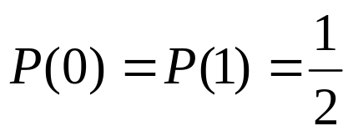
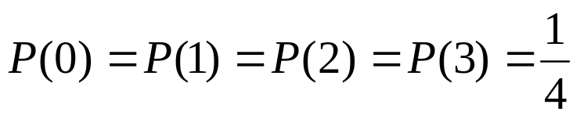
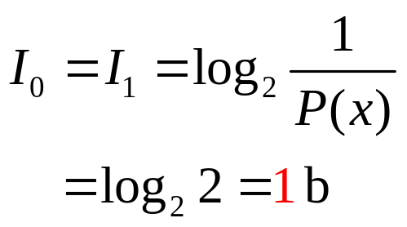
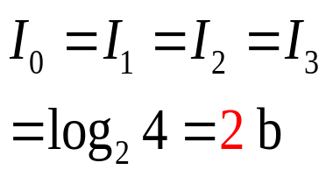
例
【1-1】
二进制信源（0，1）
例
【1-2】
四进制信源（0，1，2, 3）
试求：等概独立发送符号时，每个符号的信息量。
解：
评注
概率相同，每个符号蕴含的信息量也相同；
二进制的每个码元含 1（b）
四进制的每个码元含 2（b）
推广：M进制的每个码元含 log₂M（b）
每个四进制符号可用2 个二进制符号表示

Slide 3
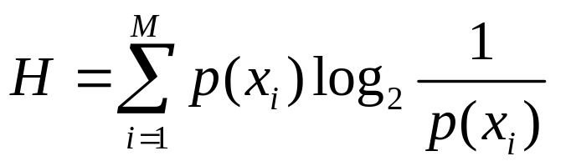
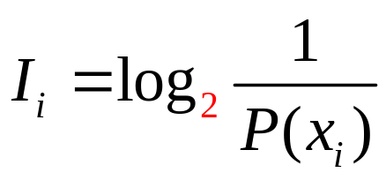
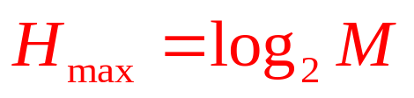
例
【1-3】 四进制信源（0，1，2， 3），
P(0)=3/8， P(1)= P(2)= 1/4， P(3)=1/8，
试求信源的平均信息量。
解
评注
比较例【1-3】与【1-2】可知：
等概时，熵最大:

Slide 4
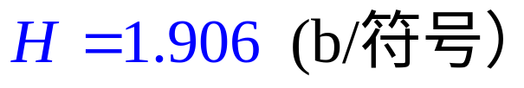

例
【1-4】 某离散信源的概率场同【例1-3】，由它发送一条消息：201020130213001203210100321010023102
002010312032100120210，求这条消息的总信息量。
解：
利用信息相加性概念来计算：
利用熵的概念来计算：
评注
一条由 m 个符号构成的消息，其总信息
量为:

Slide 5
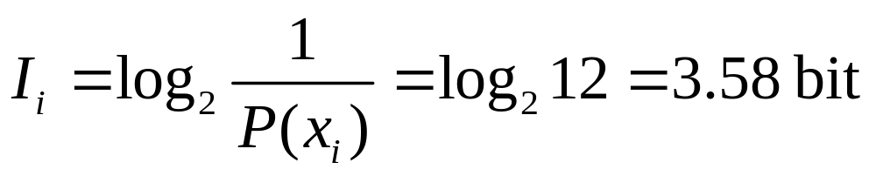
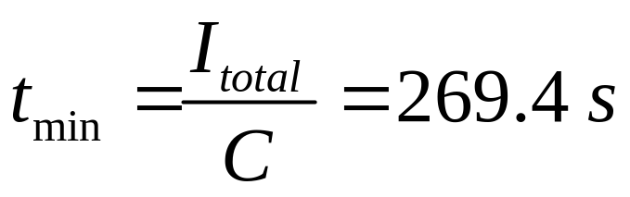

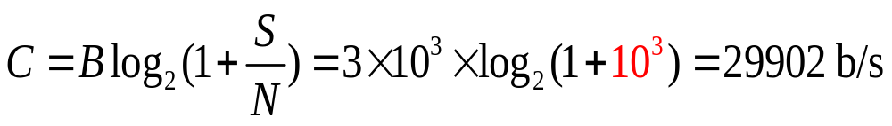
例
图片传输。每幅含2.25×10⁶个像素，每个像素有12个亮度电平，它们等概独立出现。线路传输条件为：B=3KHz，S/N=30dB，求传输图片所需的最小时间。
解：
每个像素的信息量
一幅图片的信息量
30dB

Slide 6
第2章 随机过程

Slide 7
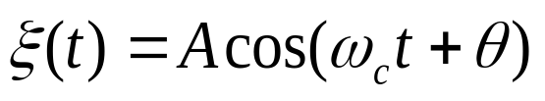

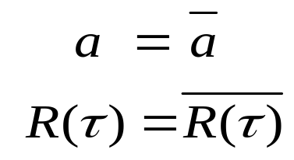
例
设相位随机的正弦波为
其中，A和 ω_{c}均为常数； θ是在(0,2π) 内均匀分布的随机变量。试讨论 是否具有各态历经性。
解题
思路：
第1步：判断 是否平稳，即求其统计平均值
若均值为常数，且自相关函数只与时间
间隔τ有关， 则 是广义平稳的。
第2步：求 的时间平均值
第3步：比较统计平均值和时间平均值
若两者相等：
则各态历经。
解题
过程：
参见教材27页

Slide 8
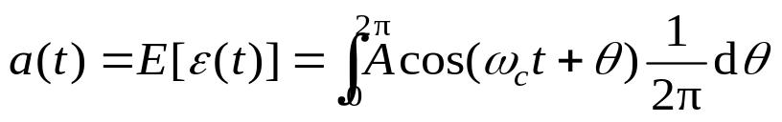
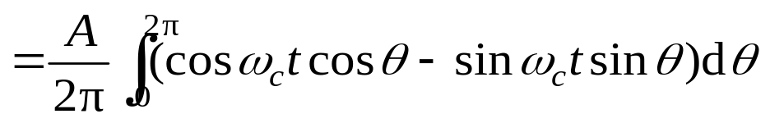
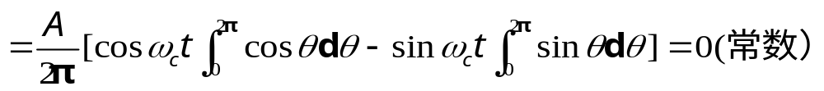
解题过程：

Slide 9
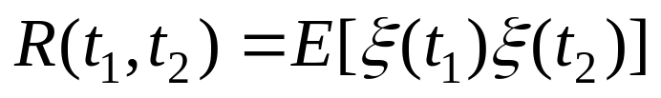
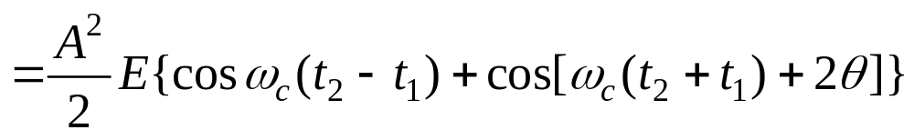
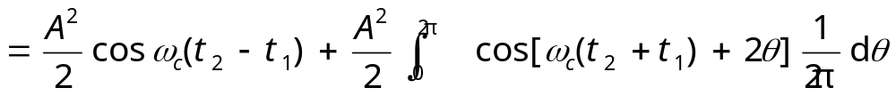
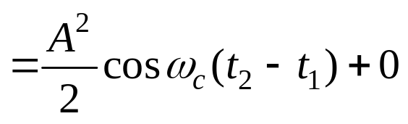
解题过程：

Slide 10

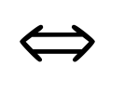
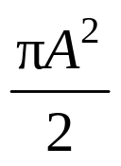
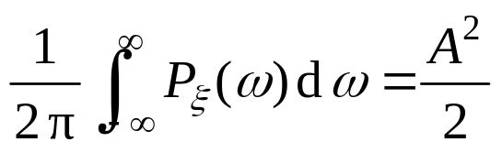
解题过程：
根据平稳随机过程的相关函数与功率谱密度是一对傅里叶变换，即R(τ) P_{ξ}(ω)，则因为
cosω_{c}τ π［δ(ω－ω_{c})+δ(ω+ω_{c})］
所以，功率谱密度为
P_{ξ}(ω)= ［δ(ω－ω_{c})+δ(ω+ω_{c})］
平均功率为
S=R(0)=

Slide 11
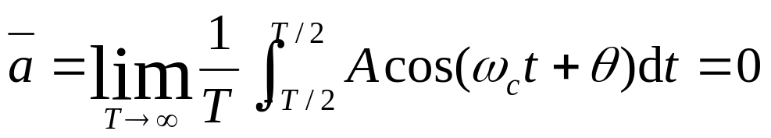
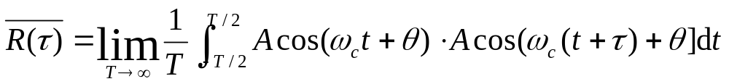
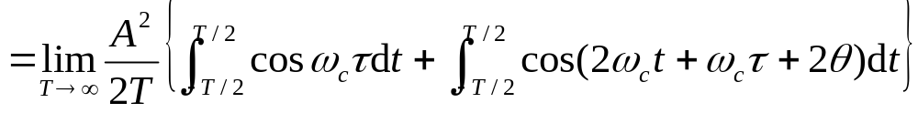
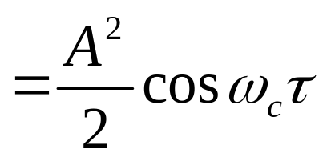
解题过程：

Slide 12
第3章
模拟信号的数字化传输

Slide 13

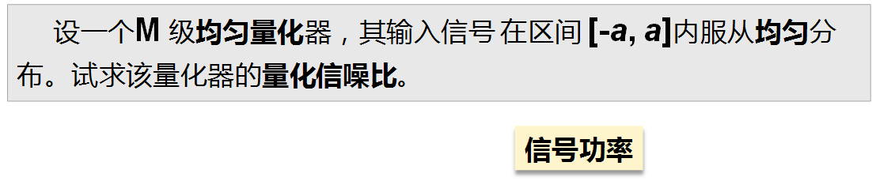
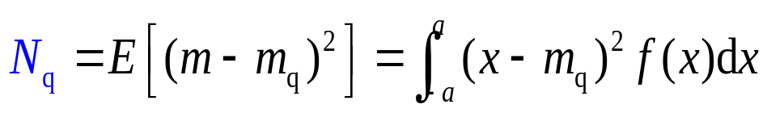
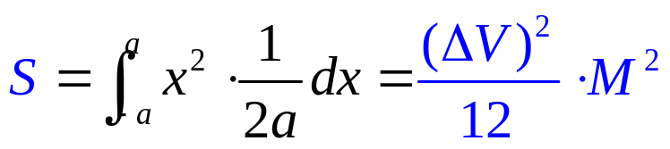
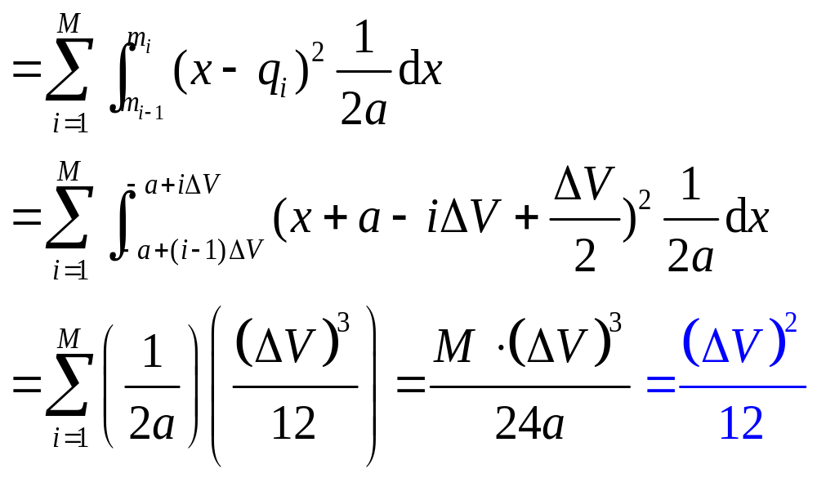
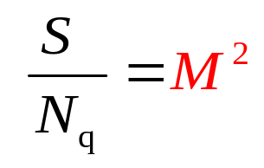
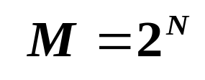
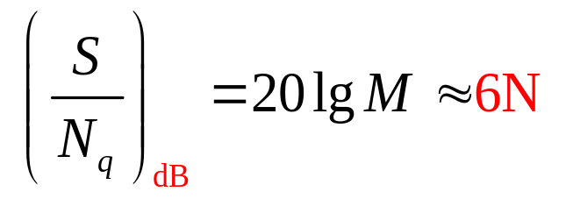

解：
量化噪声功率
平均信号量噪比
含义？

Slide 14
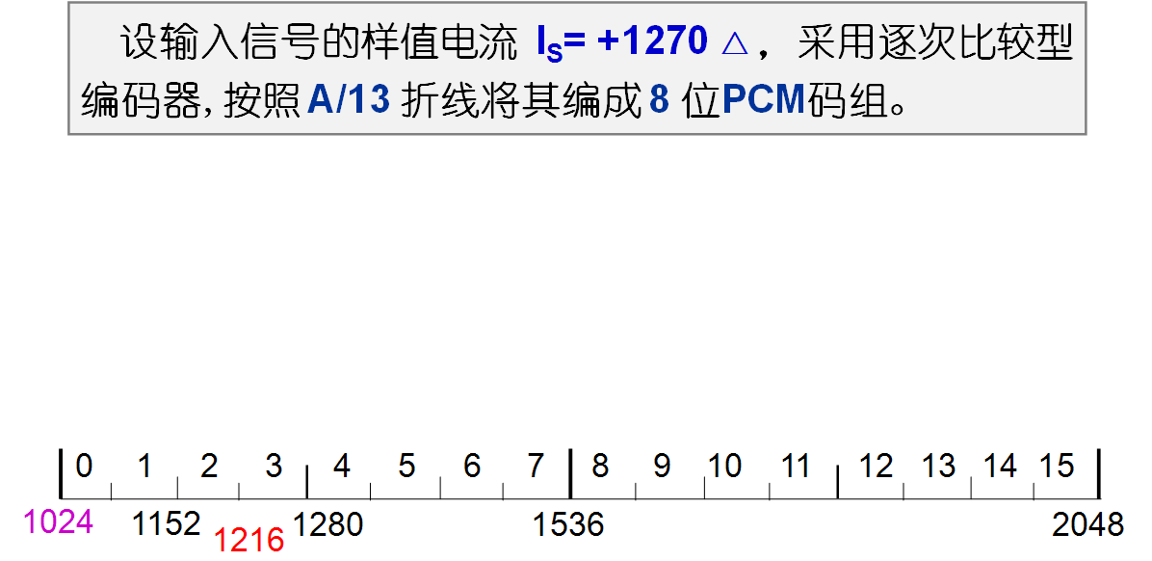
例
解： 编码过程如下： （1）确定极性码C₁：
由于输入信号抽样值I_{s}为正，故极性码C₁=1。
（2） 确定段落码C₂C₃C₄：
段落码C₂是用来表示输入信号抽样值I_{s}处于13折线8个段落中的前四段还是后四段，故确定C₂的标准电流应选为
I_{W}=128Δ
第一次比较结果为I_{s}＞I_{W}， 故C₂=1，说明I_{s}处于5~8段。

Slide 15
C₃是用来进一步确定I_{s}处于5~6段还是7~8段，故确定C₃的标准电流应选为 I_{W}=512Δ
第二次比较结果为I_{s}＞I_{W}， 故C₃=1，说明I_{s}处于7~8段。
同理， 确定C₄的标准电流应选为 I_{W}=1024Δ
第三次比较结果为I_{s}＞I_{W}，所以C₄=1，说明Is处于第8段。
经过以上三次比较得段落码C₂C₃C₄为“111”，输入信号抽样值I_{s}=1270个量化单位应处于第8段，起始电平为1024Δ。

Slide 16
（3） 确定段内码C₅C₆C₇C₈：段内码是在已知输入信号抽样值I_{s}所处段落的基础上，进一步表示I_{s}在该段落的哪一量化间隔。上面已经确定输入信号处于第8段，该段中的16个量化间隔均为64Δ，故确定C₅的标准电流应选为
I_{W}=段落起始电平+8×(量化级间隔)
=1024+8×64=1536Δ
第四次比较结果为I_{s}＜I_{W}，故C₅=0，它说明输入信号抽样值I_{s}处于前 8 级（0~7量化级）。

Slide 17
同理， 确定C₆的标准电流为 I_{W}=1024+4×64=1280Δ
第五次比较结果为I_{s}＜I_{W}，故C₆=0，表示I_{s}处于前4级（0~3量化间隔）。
确定C₇的标准电流为 I_{W}=1024+2×64=1152Δ
第六次比较结果为I_{s}＞I_{W}，故C₇=1，表示I_{s}处于2~3量化间隔。
最后，确定C₈的标准电流为 I_{W}=1024+3×64=1216Δ

Slide 18
第七次比较结果为I_{s}＞I_{w}，故C₈=1，表示I_{s}处于序号为3的量化间隔。
如此经过7次比较，编出相应的8位码为11110011，它表示的量化值应该在第8段落的第3间隔，即等于1216（量化单位）。将此量化值和信号抽样值相比，得知量化误差等于1270 – 1216 =54（量化单位）。顺便指出，除极性码外，若用自然二进制码表示此折叠二进制码所代表的量化值（1216），则需要11位二进制数（10011000000）。

Slide 19
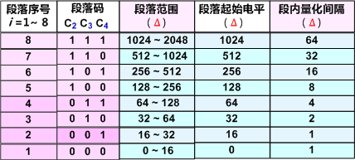
I_{S}= +1270
I_{s} > I_{Wi} → 1
I_{s} ≤ I_{Wi} → 0
I_{W3}
I_{W2}
I_{W1}

Slide 20
起始 1024
∆V₈ =64
即
（1）极性码： C₁ = 1（正）
（2）段落码： C₂ C₃ C₄
（3）段内码： C₅ C₆ C₇ C₈
= 111（第⑧段）
= 0011
I_{W6}
I_{W5}
I_{W4}
I_{W7}
1270
PCM码组 C₁~ C₈ ＝1 111 0011

Slide 21
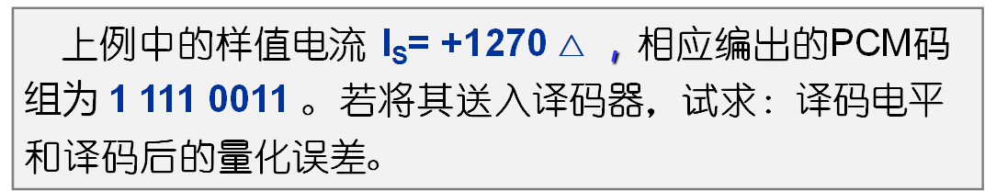
例
解
编码后误差:
( I_{s} - I_{C}) = 54 △
由上例可知，编码电平 ：
I_{C}=1216△
因此，译码电平：
I_{D} = I_{C} + ∆V_{i} /2=1216+64/2=1248△
译码后误差 : | I_{s}- I_{D} | = 22 △
1270

Slide 22
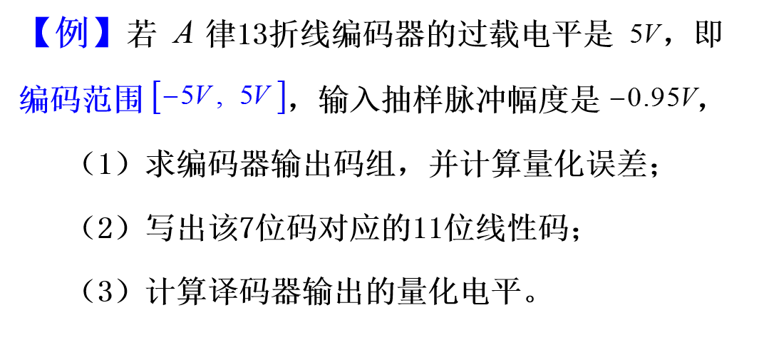
Notes:
归一化

Slide 23
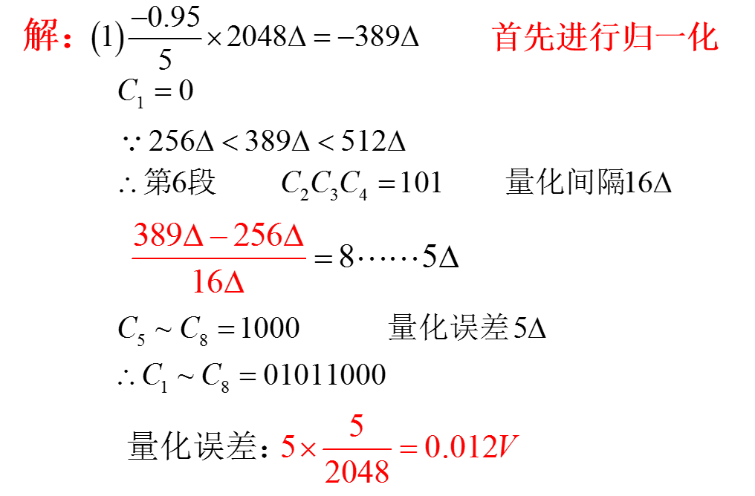
Notes:
误差还原为伏

Slide 24
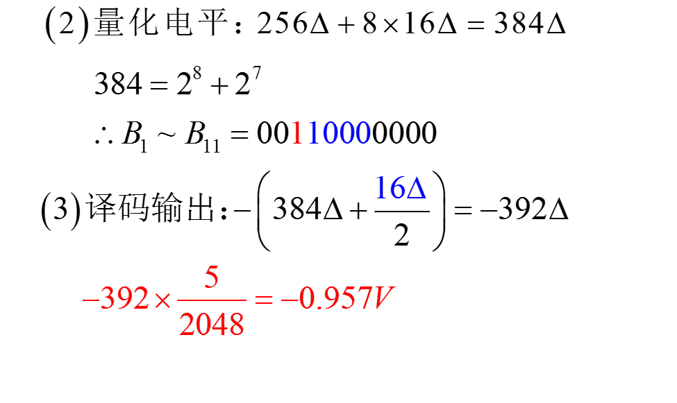

Slide 25
第4章
数字基带传输

Slide 26
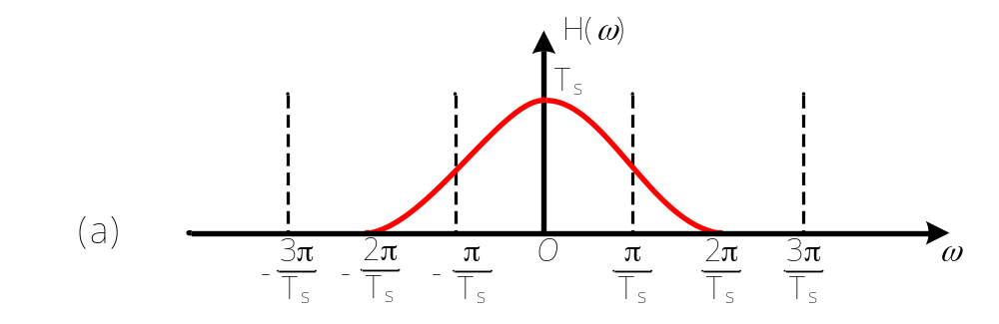
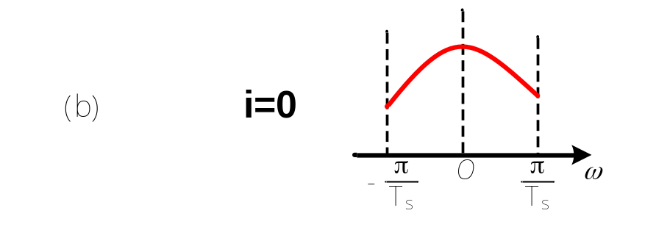
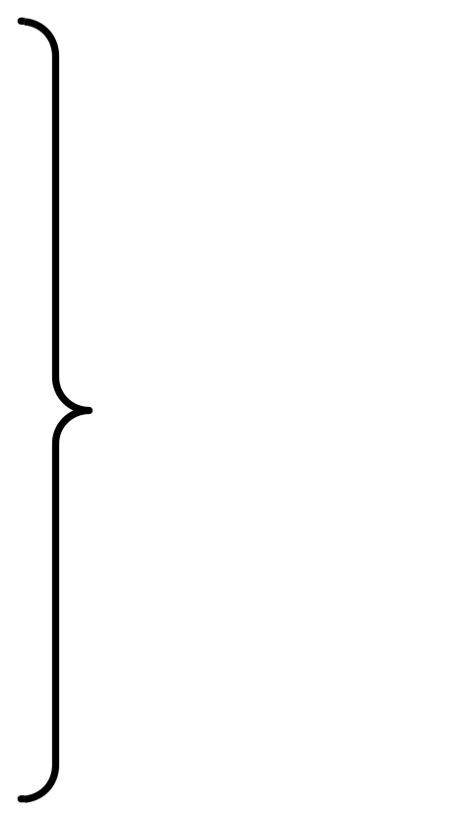
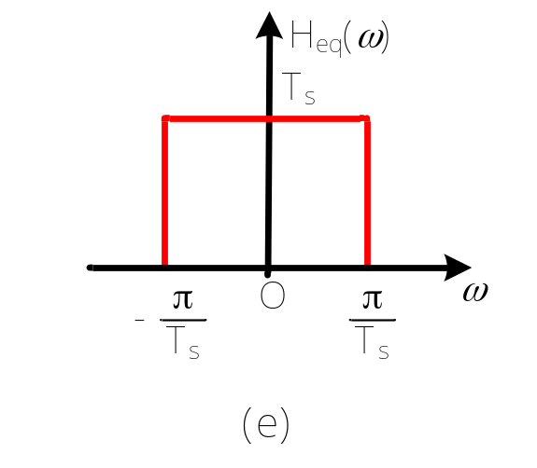
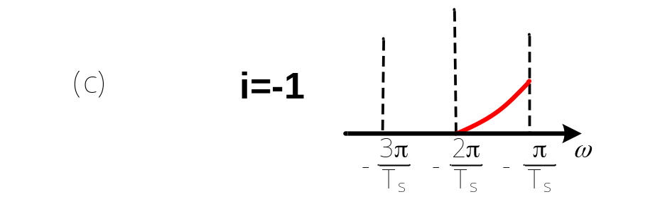
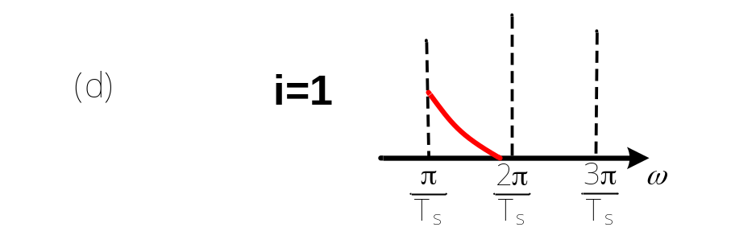
      示例：
注：TS → TB

Slide 27
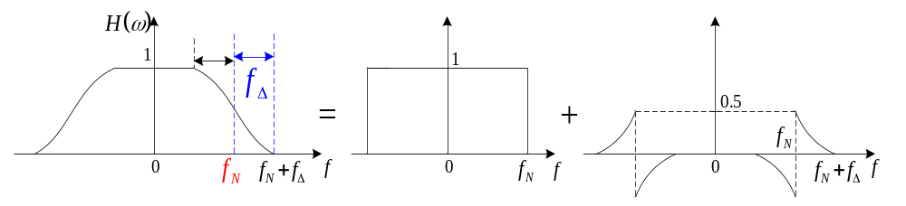
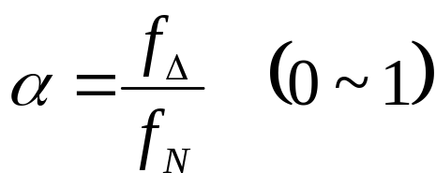
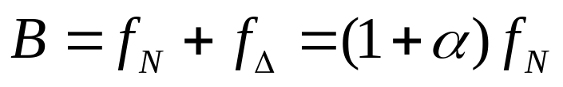
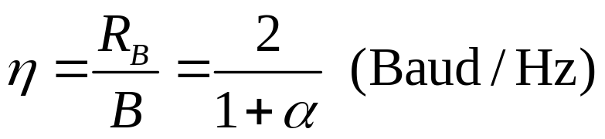



Slide 28





例
（1）如图所示系统能否实现无码间串扰的传输；
（2）滚降系数和系统带宽；
（3）无码间干扰传输的最高码元速率和频带利用率。
解
（1）H(f ) 满足无码间串扰的频域条件
（2）
滚降系数
系统带宽
R_{B}/N
（3）
无ISI的最高码元速率
Baud
无ISI的最高频带利用率
=1 (Baud/ Hz）

Slide 29




例
设三抽头的横向滤波器：C₋₁=－1/4，C₀=1，C_{＋1}=－1/2。
均衡器输入x(t)在各抽样点上的取值分别为：x₋₁=1/4，x₀=1，x₊₁=1/2，其余均为0。 试求均衡器输出 y(t) 的抽样值。
解 根据
当 k=0 时，可得
当 k=1 时，可得

Slide 30




当 k=-1 时，可得
同理可求得
评注
其余均为零

Slide 31




例
设计一个具有3个抽头的迫零均衡器，以减小码间串扰。已知 x₋₂ = 0 ，x₋₁ = 0.1，x₀ = 1， x₁ = -0.2 ，x₂ = 0.1。试求3个抽头的系数，并计算均衡前、后的峰值失真。
解 根据
和
可列出 2N+1=3行的矩阵方程：
将已知样值代入矩阵，可列出方程组

Slide 32




解联立方程可得：
由式:
输入峰值失真:
可算出：
输出峰值失真:
均衡后的峰值失真减小4.6倍

Slide 33
第5章
数字频带传输

Slide 34



示例:
波形:
差分编码规则：
⊕为模2加
b_{n-1}为 b_{n}的前一码元
最初b_{n-1}可任意设定

Slide 35


示例:

Slide 36




例
【5-1】
解
  接收端带通滤波器带宽为：
带通滤波器输出噪声平均功率为：
信噪比为：

Slide 37



(1) 同步检测法解调时系统的误码率为
(2) 包络检波法解调时系统的误码率为
评注

Slide 38



例
【5-2】
解
（2）上、下支路带通滤波器(BPF)的带宽近似为：

Slide 39



∵信道输出端信噪比为 6dB（即4），∴带通滤波器输出
端（解调器输入端)的信噪比为：
因此，包络检波时系统的误码率：
（3） 同步解调时系统的误码率:

Slide 40




例
【5-3】
解
(1) 接收端带通滤波器的带宽为:
输出噪声功率:
由
可得:

Slide 41







因此，接收机输入端所需的信号功率为：
（2）相干解调-码反变换的2DPSK系统：
即有：
查误差函数表，可得
由 r = a² / 2σ_{n}²可得接收机输入端所需的信号功率：

Slide 42














1 误码率 ——可靠性

Slide 43

讨论
2PSK、2DPSK、2FSK、2ASK

Slide 44

讨论
2PSK、2DPSK、2FSK、2ASK

Slide 45


讨论
2PSK、2DPSK、2FSK、2ASK

Slide 46
讨论
2PSK、2DPSK、2FSK、2ASK
大信噪比(r >>1)时, 两者性能相差不大。

Slide 47

2 频带带宽——有效性
设基带信号的谱零点带宽为R_{B}=1/T_{S}，则有：
B_{2FSK}不仅与基带信号带宽有关，且与两个载频之差有关。
在R_{B}一定时，2FSK的频带利用率最低，有效性最差。

Slide 48



3 对信道特性变化的敏感性
2ASK：
2PSK：
2FSK：

Slide 49

4 设备的复杂度
通常，非相干方式 比 相干方式简单。
这是因为相干解调需要提取相干载波，
故设备相对复杂些，成本也略高。

Slide 50





例
【5-4】
解

Slide 51


Slide 52
第6章
差错控制编码

Slide 53

§6.5 线性分组码
  H矩阵的性质：
    行数为监督关系式的数目，监督位的数目r
    H矩阵可以分成两部分，[P I_{r}] ，P为r × k阶矩阵，I_{r}为r × r阶单位方阵，典型阵。
    H矩阵各行线性无关

Slide 54



§6.5 线性分组码
  G矩阵：
Q为一个k × r阶矩阵，它为P的转置，即 Q = P^{T}
Notes:
在信息位给定后，用信息位的行矩阵乘矩阵Q就产生出监督位。

Slide 55



§6.5 线性分组码
      Q的左边加上1个k × k阶单位方阵，就构成1个矩阵G
      G称为典型生成矩阵
    G矩阵的性质：
      G矩阵的各行是线性无关的
      G的各行本身就是一个码组

